Slide 1
Programación en Python
Sesión 1: Introducción a la programación científica
Profesor: Ing. Douglas Andrés Ramírez Brujes
Contacto: 3184301032 – ra.douglas@hotmail.com

Slide 2
Agenda
Presentación
¿Qué es Python?
Información del curso
Herramientas principales
Manos a la obra
Notes:
Forma en que se estructura

Slide 3
Presentación

Slide 4

Presentación
Ingeniero de Sistemas UIS.
Proyectos destacables realizados en Python:
Predictor de público base para series animadas mediante IA.
Clasificador del nivel emocional de frases en inglés mediante IA.
Detector de potenciales casos de depresión a partir de twits en español mediante IA.
Análisis de datos para estudio de Geomática.
Otros.

Slide 5
¿Qué es Python?

Slide 6
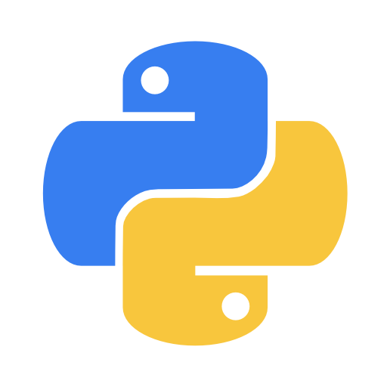
¿Qué es Python?
Lenguaje de programación de alto nivel.
Multiparadigma.
Multiplataforma.
Interpretado.
Filosofía orientada a legibilidad sencilla.
Open source.

Slide 7


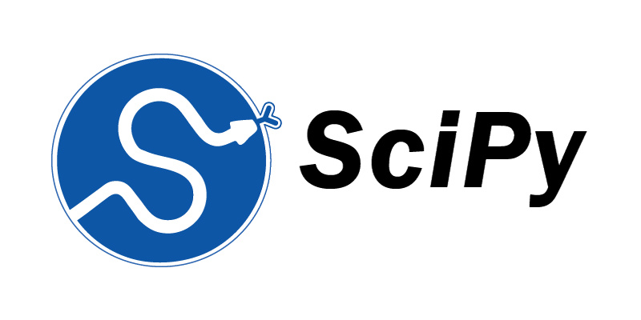
Usos de Python
Scripting.
Computación científica.
Ciencia de los datos.
Inteligencia Artificial.
Desarrollo de software.
Programación web.

Slide 8
Información del curso

Slide 9
Sobre el curso…
Uso de Python 3.x.
Enfoque orientado a la programación general en Python, con pinceladas de computación científica.
Paradigma de programación procedimental.
Paradigma de programación orientado a objetos.
Enfoque en las librerías Numpy, Pandas, Matplotlib (manejo de números y matrices, manejo de conjuntos de datos, presentación de datos y resultados, respectivamente).
Uso de Jupyter Notebook para el contenido del curso.

Slide 10
Herramientas principales

Slide 11
Herramientas
Miniconda.
Jupyter Notebook.
Entornos virtuales de Anaconda.
Numpy*
Pandas*
Jupyter Notebook*
Matplotlib*

Slide 12
¿Miniconda?
Pequeña distribución de Conda.
Conda como manejador de paquetes, entornos virtuales y dependencias.
Anaconda vs Miniconda.
¿Por qué Miniconda?
Mucho más ligero.
Viene con lo estrictamente necesario para empezar desde cero.
Menos abrumador para usuarios que estén iniciando.

Slide 13
¡Manos a la obra!

